Slide 1
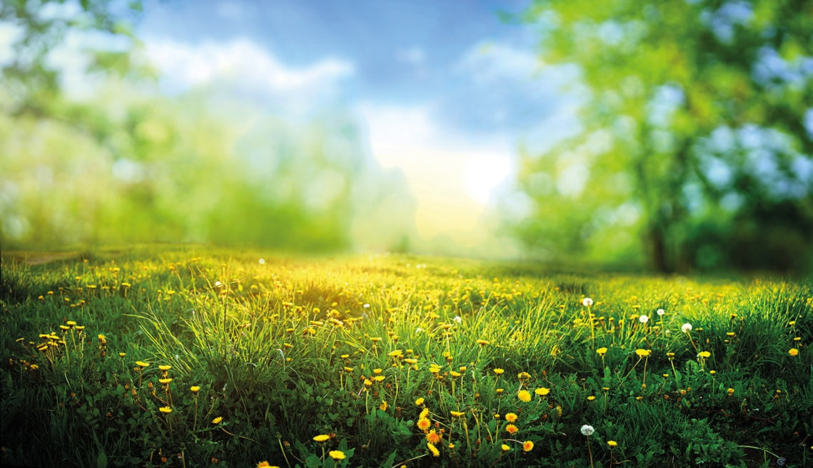
Szigeti Zoltán:
Balzsamfű és ördögrakolya
Szitakötő folyóirat 58. szám, 44-45. oldal
https://ligetmuhely.com/szitakoto/balzsamfu-es-ordograkolya/
Készítette: Jenei Beáta, Huszár Gál Iskola, Debrecen

Slide 2
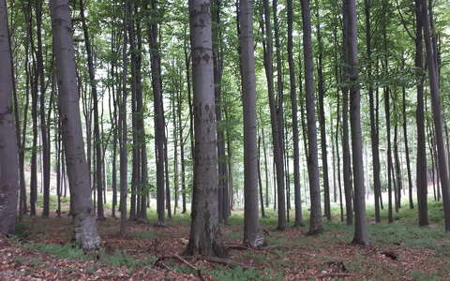
Bükkerdőben láthatod, hogy gyér az aljnövényzet, nincsenek bokrok, mert a magas és sűrű fakoronák kevés fényt engednek át. Legfeljebb kora tavasszal, még lombfakadás előtt vannak virágzó, lágyszárú növények a bükkösben.

Slide 3
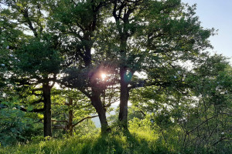
A tölgyek erdejében a fák lombján a fény jobban áthatol, ezért az aljnövényzet gazdag, több szintű, azaz a cserjék – leggyakrabban a kökény, húsos som, galagonya – alatt füvek és lágyszárúak által alkotott gyepszint is kialakult. Az öregebb tölgyek törzsének kérgén mohák telepednek meg.

Slide 4
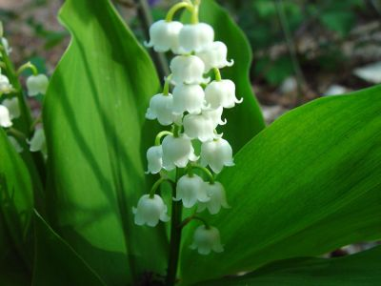
Egyes sziklás erdőkben, de leginkább a tölgyesekben májusban-júniusban tömegesen is nőhet a laza virágzatban bókoló fehér, illatos virágú gyöngyvirág. Levelei nagyon hasonlítanak…

Slide 5
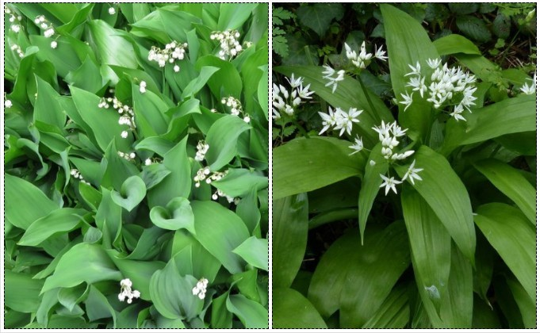
…az utóbbi években a konyhában különösen divatossá vált medvehagymához. Ha valaki nem figyel, és gyöngyviráglevéllel készíti el az ételét, még azélete is veszélybe kerülhet, mert levele a szívnek ártó anyagokat tartalmaz. Ezért is illetik gyakran a májusi gyilkos névvel.
gyöngyvirág
medvehagyma

Slide 6
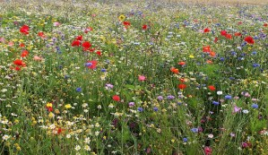
A rétek, mezők sok színes szépséget kínálnak nyaranta, melyek nemcsak gyönyörködtetőek, hanem hasznosak is. Gyógyító hatású anyagokat találhatunk számos növény levelében, szárában, gyökerében, sőt a virágokban, de a fák kérgében, gyantájában vagy akár a magokban is.

Slide 7
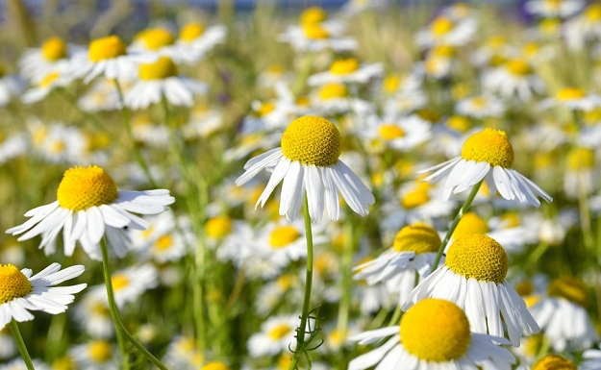
A kamilla szerény külsejű növény. Virágait megszárítva, majd főzetet készítve belőlük, gyulladásos bajaink kúrálására használhatjuk.

Slide 8
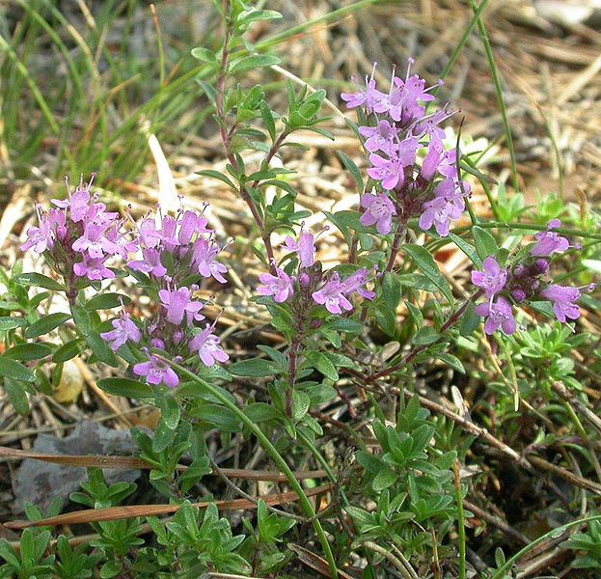
A kakukkfű, amivel vadon, mészkőhegyeinken vagy kevésbé nedves füves réteken találkozhatunk, ételek ízesítésére használható, leveleiből teát készítve pedig köhögésünket is csillapítja. Miért kapta ezt a meglepő nevet? Azt mondják, virágzását a kakukkmadár életének egyes eseményeivel, például a megérkezéssel, a megszólalással hozták kapcsolatba. (De erre a magyarázatra én nem vennék mérget!) Sok más népies neve is van, például kakucskafű, balzsamfű, démutka, töményfű, melyeknek már nincs közük a kakukkhoz.

Slide 9
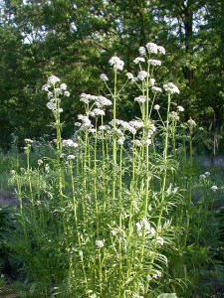
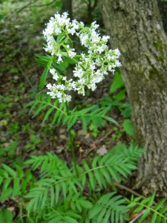
A macskagyökér akár másfél méter magasra is megnő, és szinte kábítószerként hat a macskákra: gyöktörzsének illatától a macska révületbe esik, és vadul dörgölőzni kezd a növényhez – innen kapta a nevét. Az ember számára ez a szag kissé kellemetlen, de a hatóanyag éppen fordítva, azaz nyugtatóan hat.

Slide 10
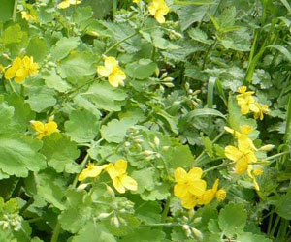
A vérehulló fecskefű utak szélén, parlagon gyakori, de kertekben is előforduló növény. Érdekessége, hogy hajtását megtörve narancssárga tejnedv cseppen ki belőle, amit a népi gyógyászatban szemölcsökre, és más bőrbetegségekre használnak.

Slide 11
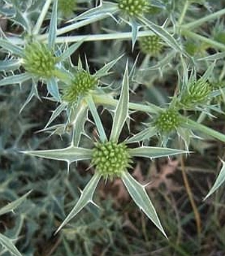
A mezei iringó ernyősvirágzatú növény, aminek a földből kiszakadt, tüskés levelű, ágas-bogas száraz egyedeit a szél a mezőn úgy görgeti, mintha az ördög hajtana egy szekeret. Ez a látvány késztette az embereket, hogy a beszédes ördögszekér, ördögrakolya neveken illessék.

Slide 12
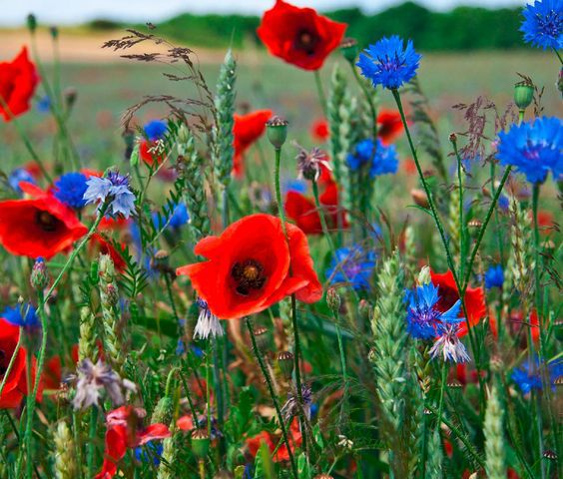
A mezőkön vagy akár az árokparton szemünkbe tűnő piros pipacs vagy a kék búzavirág élénk színeikkel kellemes látványt nyújtanak. Ha természetes élőhelyeikről kiszabadulnak és a kultúrnövények tábláiba kerülnek, már nem tetszenek annyira, hiszen ott csak közönséges gyomnövények.

Slide 13
Képek:
https://kepguru.hu/foto/306399/bukkerdo
https://wwf.hu/kereses/
https://novenykulonlegessegek.blog.hu/2009/04/22/gyongyvirag
https://www.alon.hu/orszagos-hirek/a-medvehagyma-jotekony-hatasai-mire-hasznaljuk-mikor-ne-fogyasszuk
https://gyogyfuveskertem.hu/gyogynovenyek-gyujtese/wild-flowers-626278_640/
https://maivalosag.com/2016/08/08/az-egyik-legfontosabb-gyogynovenyunk-a-kamilla/
https://hu.m.wikipedia.org/wiki/F%C3%A1jl:5036-Thymus_serpyllum-Hrad%C4%8D._st%C4%9Bny-7.06.jpg
https://tunder-patika.eoldal.hu/cikkek/kolostori-gyogyaszatban-alkalmazott-novenyek/orvosi-macskagyoker--valeriana-officinalis.html
https://drimmun.com/a-verehullo-fecskefu-10-igazolt-gyogyhatasa
https://www.gyogynovenyhatarozo.com/mezei-iringo-eryngium-campestre/
http://blog.xfree.hu/myblog.tvn?SID=&pid=154626&n=liliana01

